Slide 1
Blueprintを読みやすくする技術

Slide 2

自己紹介
上谷
UE歴
UE4は結構使った
UE5はぷちコンで使うくらい
経歴
2017年入社のプログラマ（今年で8年目）

Slide 3
注意
なにかしら表に出ている物の開発事例とかではないです。 （期待していた方がおられましたらすみません）
登壇者がプライベートでゲームを作る際に、プロジェクトメンバーにBPを教える機会が多く、そのドキュメントを基に本スライドを作成しています。
Notes:
本スライドの注意事項です。
本スライドは、なにかしら表に出ている物の開発事例とかではないです。
期待しておられた方がいたら、すみません。
今回は登壇者がプライベートでチームを作ってゲームを作ってまして、
これに使用している
ブループリントのコーディング規約を基に
本スライドを作成しています。
（1分）

Slide 4
なにを話するの？

Slide 5
なにを話するの？
今回のセッションでは アンリアルエンジンの機能であるBlueprintを扱う際において、 書いた処理の内容を読みやすくするために、 簡単に実践できる内容を共有出来たらと思います。
Notes:
今回のセッションでは
アンリアルエンジンの機能である
Blueprintを扱う際において、
書いた処理の内容を読みやすくするために、
簡単に実践できる内容を共有出来たらと思います。
というのも、
昨今のゲーム開発において、
アーティストやプランナーなど、
「所謂、非プログラマーの人が、
Blueprintを扱って実装を行う」というシーンが、
おおく見受けられまして
そのたびに悩むこととしてよく耳にするのが、
「関数化ってどうするの？」
「その粒度は？」
「名前ってどうすればいいの？」など、
我々プログラマー自身もプログラムを書く際によく悩むことでした。
そのため、
今回はそのあたりのプログラマーとしての知見を
Blueprintに落とし込む形で、
いくつかのTipsにしてまとめてみようかなと思いました。
（1分）

Slide 6
「読みやすい」って何？
ベタ書きすることについて
変数と関数の名前について
マクロと関数について
コメントについて
ノード配置について
コミットログについて
Notes:
大まかに話をする項目として、こんな感じにしてみました。
最初の話は、そもそもこのセッションで話している
「読みやすい」ってなんなん？というところに対して、
この場で共通認識を持てるように、目的の説明と、
実際にどのような問題を解決していくのかを、
簡単に説明していきます。
その後の話は、べた書き、
所謂、関数化しないで
膨大なノードを組み上げてしまうとどうなるか、
という点について、
私の考察を述べさせていただきます。
そして次は、具体的にどう問題を解消するかという話として、
関数や変数の名前付けの話を行います。
その後に、
マクロや関数の中身で気を付けた方がいいことをお話しします。
あとはコメントやノード配置の話をして、
そして、最後に、すこしBlueprintの内容から外れてしまうのですが、
SVNやGitなど、バージョン管理を行う際、
コミットに記載するログの内容について、触れたいと思います。
このセッションの趣旨を言いますと、
普段Blueprintをバリバリに活用されている方にとっては、
あまり新しい発見や学びはないかもしれません。
逆に日ごろ触れていない人や、
個人でこうゆう内容に困ってる人、
これから触りだそうかなーと思っている人に
この内容を知っていただいて、
制作の役に立てればいいな。
という風に思っています。
（2分）

Slide 7
「読みやすい」って何？
ベタ書きすることについて
変数と関数の名前について
マクロと関数について
コメントについて
ノード配置について
コミットログについて
Notes:
最初は「読みやすい」って何？というところの話をさせていただきます。
（15秒）

Slide 8
「読みやすい」って何？
どのようないいことがあるの？
Notes:
まずそもそもの話とはなりますが、
「処理が読みやすい」ことで、
どのようなうれしいことがあるの？という点に
触れておこうかと思います。
本来はここでは書ききれないほど、
いいことがいっぱいあるのですが、
大きく実感できる点として、
今回は3つ上げようと思います。

Slide 9
「読みやすい」って何？
どのようないいことがあるの？
メンバー間でコードを理解する時間が短縮され、 実質的に開発速度の向上になる。
Notes:
まず一つ目ですが、
「メンバー間でコードを理解する時間が短縮され、
実質的に開発速度の向上になる。」という点です。
これはプログラマーにとっては有名な話ですが、
処理を読む時間はそのコードを読む人数に比例します。
そのため、開発メンバーが多くなってくるにつれて、
この恩恵も大きくなります。

Slide 10
「読みやすい」って何？
どのようないいことがあるの？
メンバー間でコードを理解する時間が短縮され、 実質的に開発速度の向上になる。
バグの早期発見がしやすくなり、メンテナンス性が向上する。
Notes:
二つ目は「バグの早期発見がしやすくなり、
メンテナンス性が向上する」点です。
複雑なロジックが関数などで簡潔に表現されていると、
処理の読み手はエラーやバグを見つけやすくなります。
また、読みやすいコードは、
複雑になりにくく、
長期的なプロジェクトのメンテナンスが容易になります。
さて、最後に三つ目ですが、
これが一番重要な事です。

Slide 11
「読みやすい」って何？
どのようないいことがあるの？
メンバー間でコードを理解する時間が短縮され、 実質的に開発速度の向上になる。
バグの早期発見がしやすくなり、メンテナンス性が向上する。
見る人の精神が安定する。
Notes:
最後は「見る人の精神が安定する」です。
読みやすい処理を意識してもらうだけで、
読み手に負担がかからず、
より良い環境で開発が行えます。
チームメンバーを大切に思うのであれば、
少しだけでもいいので、
「今書いている処理は読みやすいか、わかりやすいか」を
検討しながら処理を書いてもらえると、とても助かります。
（1分）

Slide 12
読みやすい処理について
Notes:
では実際、この「読みやすい処理」にするには
どうしたらいいかという点に関してなんですが、
まず、私が読みやすい処理と思う、要素について、
この場で3つほどあげさせてもらいます。

Slide 13
読みやすい処理について
読みやすい処理に必要な要素
「一個の処理や変数の役割が他人から見ても明確なこと」
「使用者を驚かせないこと」
「処理の意図が外部から見てもわかるようにすること」
Notes:
一つ目は「単一の処理や、変数の役割が、他人から見ても明確なこと」
二つ目は「使用者を驚かせないこと」
三つ目は「「なぜこのような処理を書いたのか」が外部からもわかるようにすること」
です。
（分）

Slide 14
読みやすい処理について
一個の処理や変数の役割が他人から見ても明確なこと
Notes:
要素について、順番に見ていきましょう。
まず、一つ目の
「単一の処理や、変数の役割が、
他人から見ても明確なこと」です。
処理は基本的に、自分を含めたそれを読む人にとって、
理解のしやすいものである必要があると、僕は考えています。
なぜなら、先ほども申した通り、
理解のしやすい処理はそれだけで
「メンバー間でコードを理解する時間が短縮され、
実質的に開発速度の向上になり、
読み手の精神が安定する」からですね。
（1分）

Slide 15
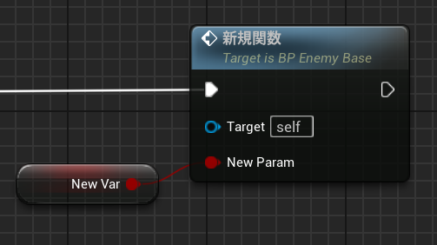
読みやすい処理について
一個の処理や変数の役割が他人から見ても明確なこと
関数や変数の名前がないと 何をしているのかがわからない。
Notes:
実際に例を交えてこれを見ていきましょう。
たとえば、
このように「NewVar」という名前の変数や
「新規関数」という初期の名前の関数があった場合、
何をしているのかわかりますでしょうか？
僕はわからないので、
最初に中の処理と
変数の使用箇所をFindする作業に入ると思います。
このように、
初めて見る人が名前から役割を推測できない場合、
わざわざ内部の処理を見に行かないと、
この関数が何をやっているかわからず、
作業に支障が出るので、
「なにをしているのか？」というのは
明確である必要があります。
（分）

Slide 16
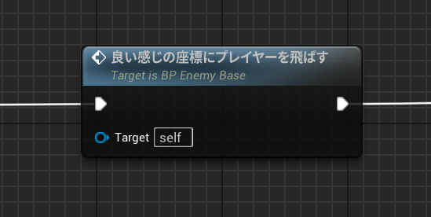
読みやすい処理について
一個の処理や変数の役割が他人から見ても明確なこと
抽象的な名前もよくない！
Notes:
ただ、具体的な名前が良いからといって、このように「いい感じ」など、
抽象的な名前を使用することも、あまりよくないです。
そもそも良い感じって何？ってなりますし、
たとえば、
これとは別の「いい感じ」な場所に移動させたいなどの
要望が来た場合、
対応として、関数名を変えるところから始まるので、
拡張時の手間が余分にかかることになります。
少し話は脱線しますが、
このような「抽象的な名前」というのも注意が必要です。
たとえば、
よく聞くのは「～Manager」などのクラス、
プログラマー界では
所謂SomethingManagerと呼ばれている物です。
このようなものは総じて名前から役割が明確にならず、
新しく機能が増えた際、
そのManagerなるクラスに追加されることがほとんどです。
そうなると、Managerクラスの肥大化につながり、
欲しい機能がそこにあるかを探すのがかなり手間になり、
変更による影響範囲も広くなるので注意が必要です。
（1分）

Slide 17
読みやすい処理について
使用者を驚かせないこと
Notes:
続いて二つ目ですが「使用者を驚かせないこと」です。

Slide 18
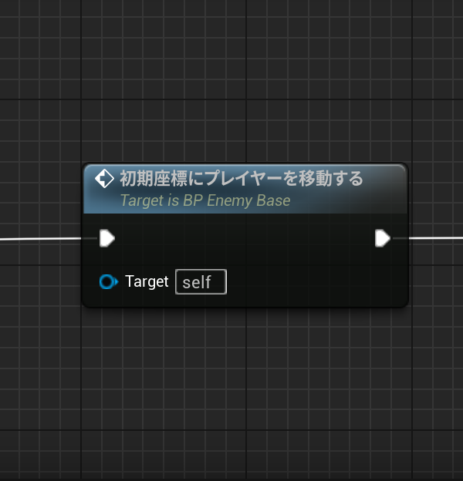
読みやすい処理について
使用者を驚かせないこと
これはどのような動作をする 関数だと思いますか？
Notes:
たとえば、先ほどの経験から、
「いい感じの座標にプレイヤーを飛ばす」という関数名を、
「初期座標にプレイヤーを移動する」という関数に
名前を変更してもらいました。
良いですね。
実行した場合、
どのようなことが起きるのか明示的になっており
素晴らしいと思いました。
ちなみに、皆さんはこれを実行した時に
どのような動作が行われると思いますか
想像できるでしょうか？
当時、
僕がこれを見た時は
「あ～プレイヤーを初期座標に移動するのか～」と疑うことなく、
初期座標に移動するギミックを作成していたため、
その関数を使用しました。

Slide 19
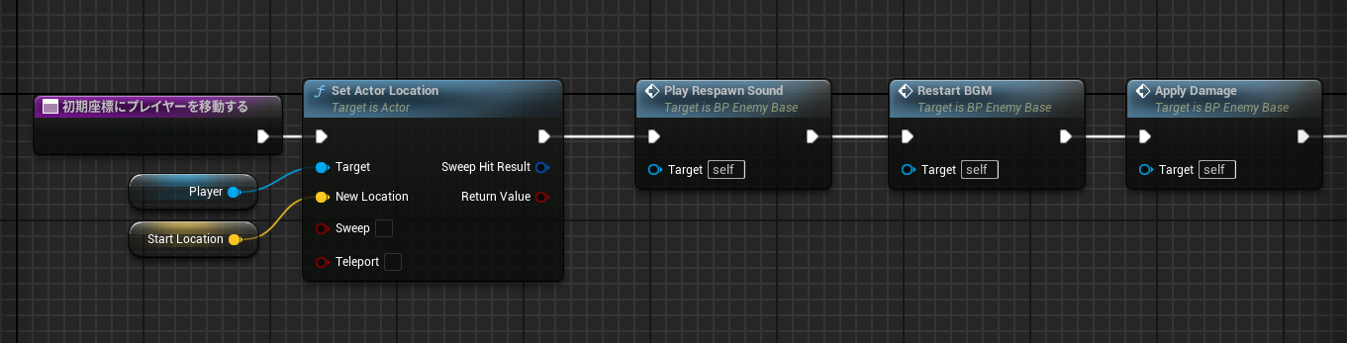
読みやすい処理について
使用者を驚かせないこと
中身を見てみると、座標移動以外も色々処理されていた...（驚）
Notes:
しかし、実はこの関数は、
プレイヤーの落下時など
リスボーン処理時にのみ
呼ばれる想定の関数ということが、
後からわかりました
実際処理を見てみると、
関数名で説明されている座標移動以外にも、
色々内部で更新が行われてました。
当然、先ほど僕が作っていた
初期位置に戻るだけのギミックはそうはならず、
無事に起動させれば
リスボーンするギミックとなってしまいました。
実際の場合は、プログラマーは、
関数を使用する前にどのような動作をするのかを一応見るので、
あまりそのようなケースは発生しません。
ただし、この逆も然りで、
追加実装として
関数名では説明されていないことを実装してしまうと、
他の使用箇所では、
そのようなことを想定しておらず、
多大なる影響を受けることがあります。
（1分）

Slide 20
読みやすい処理について
使用者を驚かせないこと
「関数や変数の名前で示していること以外を行わない」
Notes:
使用者を驚かせないためには、
関数や変数の名前で示していること以外の処理は
行わないようにするべきです。
具体的にどうすればいいの？という部分には、
また後に触れるためここでは割愛しますが、
実際に処理を見に行って「違ったわ」となった場合、
見に行く時間がかかる分、
実装コストがかかっているという話になるので、
できるならば、
誤解を与えない処理や実装を心がけるべきです。

Slide 21
読みやすい処理について
「なぜこのような処理を書いたのか」がわかるようにすること
Notes:
さいごに三つ目ですが
「「なぜこのような処理を書いたのか」がわかるようにすること」です
長く開発を行っていると
「当時は使われていたが、
現状使われていない」のような処理が
よく生まれます。
その際に
「削除していいものか」の判断材料になったりするので、
できるならば、
処理が生まれた理由や
意図を残しておけることが好ましいです。
（分）

Slide 22
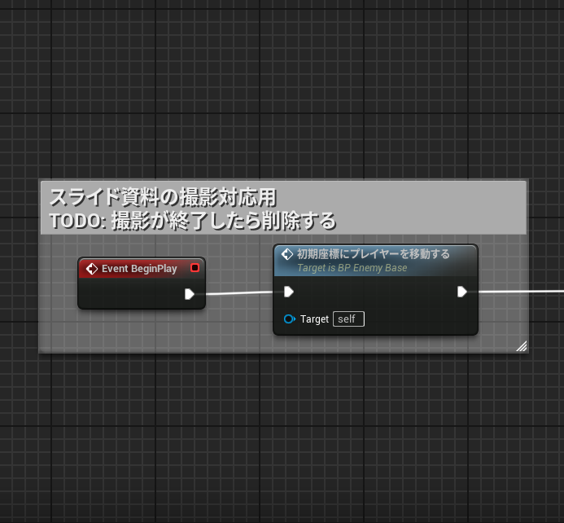
読みやすい処理について
「なぜこのような処理を書いたのか」がわかるようにすること
生まれた頃から削除が確定している場合 「TODO」という表記をして削除される ことを明示的にするとよい。
Notes:
特に、こんな感じで、
暫定対処など、
削除が確定しているような物は
コメントなどでその旨を残すようにしましょう。
（1分）

Slide 23
読みやすい処理について
読みやすい処理に必要な要素
「一個の処理や変数の役割が他人から見ても明確なこと」
「使用者を驚かせないこと」
「処理の意図が外部から見てもわかるようにすること」
Notes:
ざっくりですが、要素３つの紹介でした。
色々省いている部分はありますが、
基本的にこの3つが守られていれば、
ある程度の処理は読みやすい物となるはずです。
次の項目からはもっと具体的に、
これらを実現する方法について、
共有させて頂ければと思います。

Slide 24
「読みやすい」って何？
ベタ書きすることについて
変数と関数の名前について
マクロと関数について
コメントについて
ノード配置について
コミットログについて
Notes:
ということを踏まえまして、
次の「ベタ書きすることについて」の
話題に入りたいと思います。

Slide 25
「ベタ書き」とは？
Notes:
この話題に入る前に
念のため「べた書き」って何？という話だけします。
今回俎上に挙げる「べた書き」というのは、
ノードが大量に繋がれ、
いくつものイベントが、相互に絡み合っている状態の物を指します。
こうなってしまうと、
どこでどのような処理が行われているかが、
ぱっと見で理解できずに、
一つの処理を辿るのも一苦労です。
（1分）

Slide 26
ベタ書きすることについて
ベタ書きの利点
Notes:
ただ、僕自身、
べた書きがそこまで悪とは思っていないです。
べた書きにも利点があり、
結局はそれを取るか、読みにくさを取るかの話だと思ってます。
その利点としてよく挙げるのがこちらの。。。

Slide 27
ベタ書きすることについて
ベタ書きの利点
実装速度が速い
Notes:
「実装速度が速い」というところですね。
最初に設計を考えて
関数を作成して
名前を付けて
ノードを配置するなど、
余計な手間をすっ飛ばして、
とりあえず実装速度を優先して組みたいものを組む場合、
べた書きするのが一番いいと思います。
べた書きをする場合、
作業中ウィンドウ間の行き来も少なくなり、
トライ＆エラーがやりやすくなります。
（1分）

Slide 28
ベタ書きすることについて
こうゆう場面ならやってもいいと思います（個人的感想）
「対話中などで即興で実装を書くとき」
「読み返す必要がなく、対応を急がないといけない場合」
「機能検証用などで、そもそも読み返す想定がない場合」
「一人で開発するとき」
Notes:
つまるところ、
このような状況の場合は
個人的にはやってもいいと持ってます。
「対話中などで即興で実装を書くとき」
通話などで仕様すり合わせを行っている最中に、
「こうゆうことをやりたいんですか？」と手元で実装して見せるなど
読みやすい云々より
実装物を見せたい場合です。
会話しながら組み替えてトライ＆エラーがしやすいのも利点です。
次に「読み返す必要がなく、
対応を急がないといけない場合」です。
GGJなどのゲームジャムで、
あと1時間で実装しないといけない場合、
大体べた書きで済ませてもいい場合が多いです。
次ですが、
「機能検証用などで、
そもそも読み返す想定がない場合」です。
機能検証用でそもそも読み返す想定がない場合
単一の機能検証用なので使いまわすなどがなく、
実装も人目につかないと思うのでいいと思います。
最後に「一人で開発するとき」
個人で開発する場合は
別にどっちでもいいと思ってます。
ただ、人間は忘れる生き物なので、
処理を忘れた頃に見返した場合、
精神的なダメージは覚悟した方が良いです。
（1分）

Slide 29
重複処理をまとめよう
重複処理とは？
単純に意味が同じで処理の内容も同じ処理のこと
なぜ重複処理はだめ？
処理が間違っていた場合に直す手間が増える。
“特に“作業中に処理をコピペした場合 それが関数化できないか検討しましょう。
Notes:
ではこれから、
そのべた書きをどうやってなくせばいいの？という話を
これから始めていきます。
まず最初にやってほしいこととして、
「重複処理」はまとめてください。
重複処理ってなんやねんってところを軽く説明すると、
「単純に意味が同じで
処理の内容も同じ処理のこと」を指します。
また、べた書き撲滅以外にも
いくつかダメと言うことのできる理由もあり、
単純に「処理が間違っていた場合に
直す手間が増える」ことが挙げられます。
同じ処理がいくつもある場合、
そのすべてを修正できればいいのですが、
多くの場合において、
見逃してバグが再発するというようなケースが開発中よくあります。
また、たまたま同じ処理なだけで
実は行っていることは別の意図。というケースもあり、
ほかの人がまとめようとしても、
単純にまとめていいものか悩んでしまうこともあります。
このようなことは
作業時間の無駄につながり
開発の効率を落としてしまうため、
作業中に処理をコピペしたなと感じたら
関数化できないか検討しましょう。
（1分）

Slide 30
重複処理をまとめよう
具体例
Notes:
では、実際に具体例を画像にして見てみます。

Slide 31
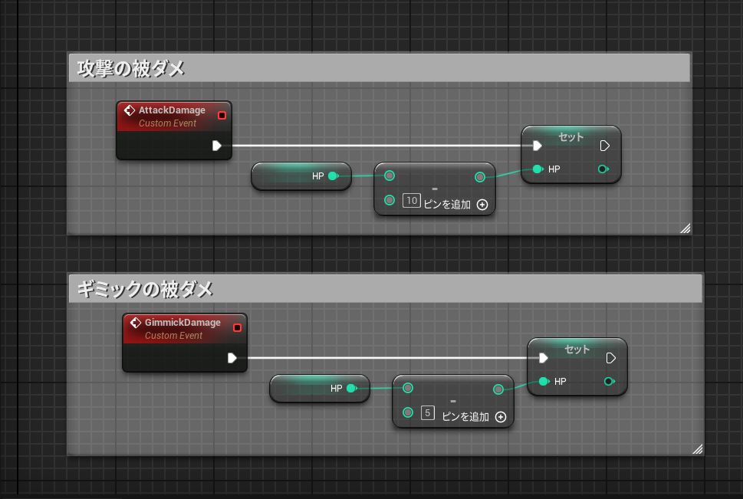
重複処理をまとめよう
あるプログラマーが、 このように非ダメージ時に HPを減らす処理が二つ実装しました。
ところがある日、防御力の概念が入り、 処理に追加の実装が必要になりました。
Notes:
あるプログラマーが、
このように、
非ダメージ時に
HPを減らす処理が二つ実装しました。
これくらいのコピペなら
まだ何とかなるかーと思っていたのですが、
ところがある日、
防御力の概念が入り、
この処理に追加の実装が必要になりました。

Slide 32
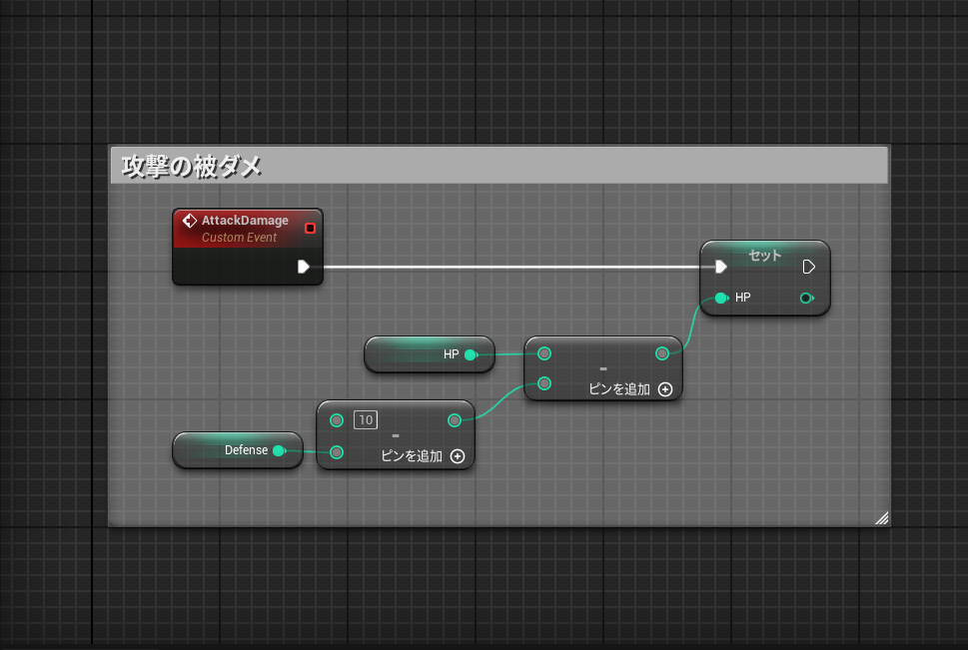
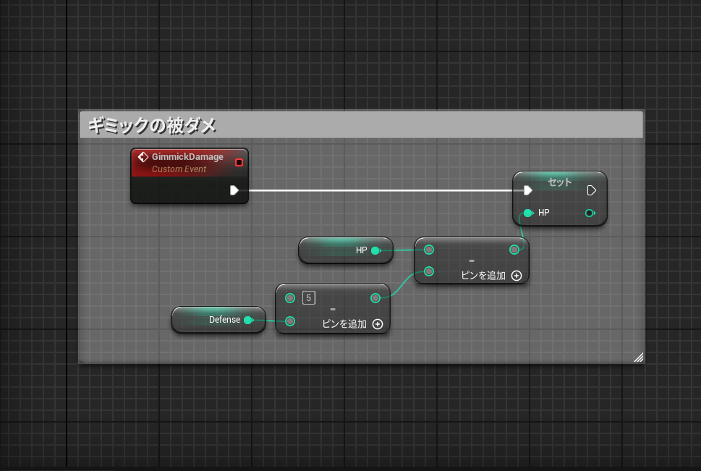
重複処理をまとめよう
実装しました。完璧ですね。
ところが、ある日のこと、 またまた追加実装が入りました。
今度はダメージのバリエーションが 追加で25パターンほど増えることになる とのことでした。
Notes:
実装しました。
完璧ですね。
ところがある日、
またまた追加実装が入りました。
今度はダメージのバリエーションが追加で
25パターンほどに増える、とのことでした。

Slide 33
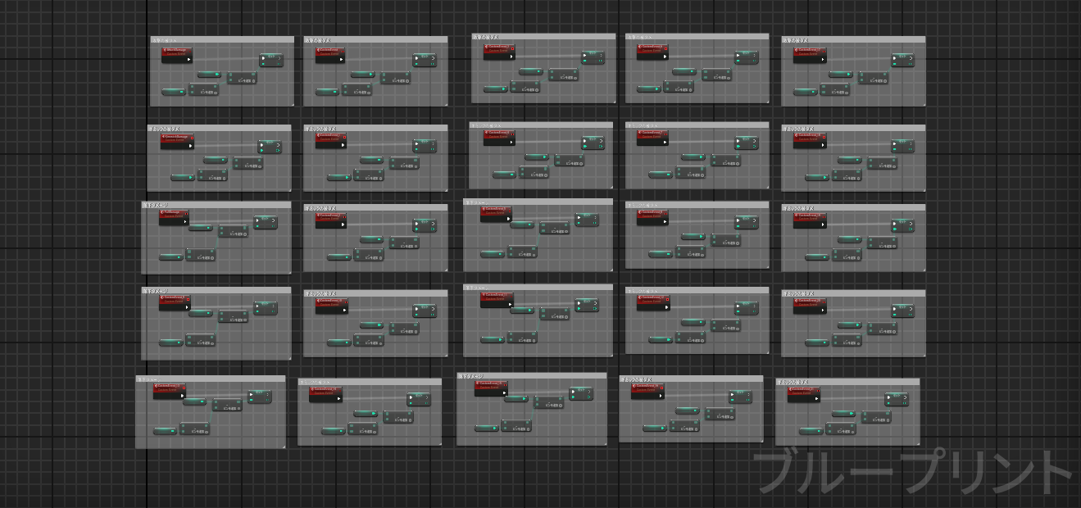
重複処理をまとめよう
Notes:
実装しました。これも完璧ですね。
全部で25イベント。作るのも大変でした。

Slide 34
重複処理をまとめよう
さてさてこれでひと段落。。。 と思っていたところ、問題が発生しました。
防御力が高いキャラがダメージを受けると、 回復するというバグが報告されたとのことです。
Notes:
さてさてこれでひと段落。。。 と思っていたところ、問題が発生しました。
防御力が高いキャラがダメージを受けると、 回復するというバグが報告されたとのことです。

Slide 35
重複処理をまとめよう
もう一度、
HP減算の処理を見てみましょう。
・・・なるほど。
問題はすぐにわかりました。
Notes:
もう一度、HP減算の処理を見てみましょう。
なるほど。問題はすぐにわかりました。

Slide 36
重複処理をまとめよう
原因は、このように、 防御力が被ダメの値より大きかった場合、 HPが回復する計算になっていました。
これなら修正は簡単だと思い、 プログラマーは計算の修正を行います。
(20)
HP – (-10)
10 – (20) = -10
Notes:
原因は、
このように、
防御力が被ダメの値より大きかった場合、
HPが回復する計算になっていることでした。
これなら修正は簡単だと思い、
プログラマーは計算の修正を行います。

Slide 37
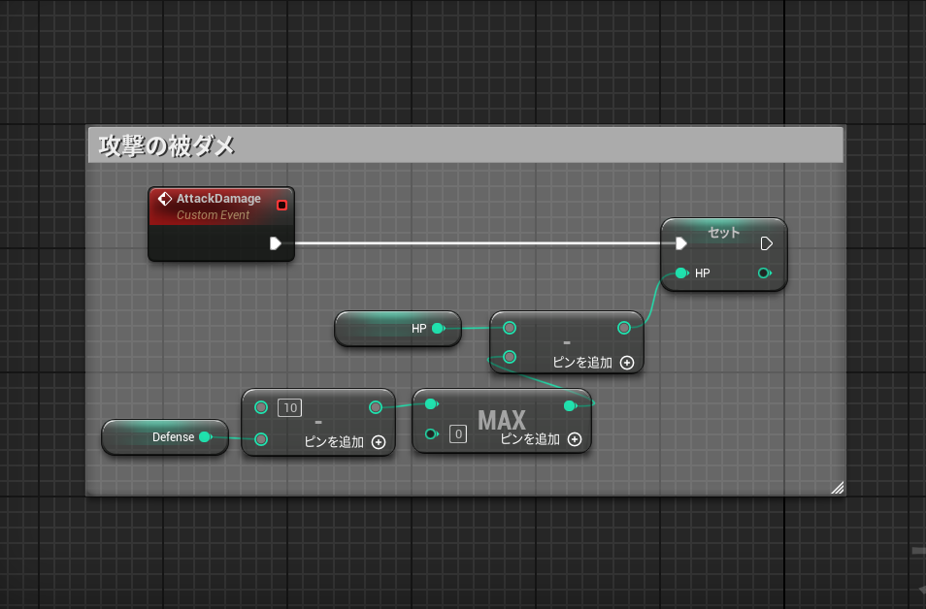
重複処理をまとめよう
これで攻撃時に受ける被ダメージの 処理の修正が終わりました。 完璧ですね。
あとは24個、同じ修正を行うだけです。
Notes:
はい。
これで攻撃時に受ける
被ダメージの処理の修正が終わりました。
完璧ですね。
あとは24個、同じ修正を行うだけです。。。

Slide 38
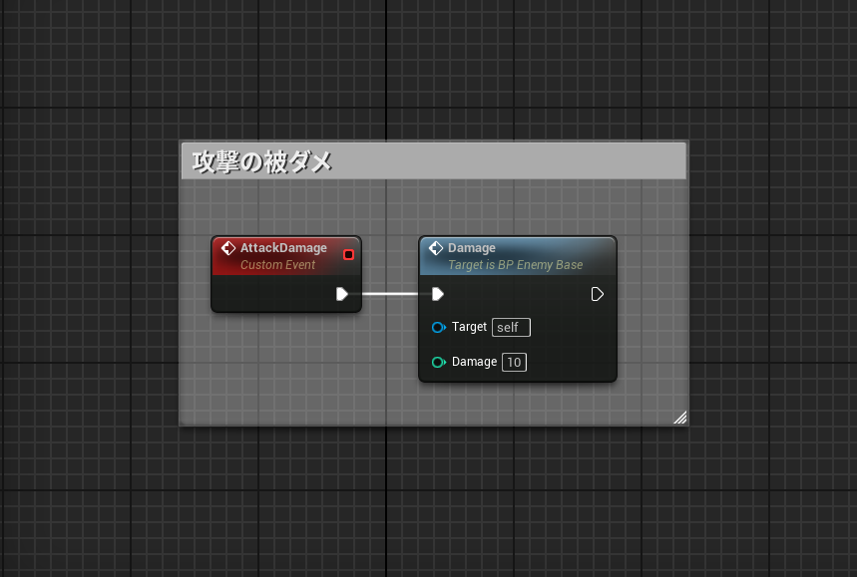
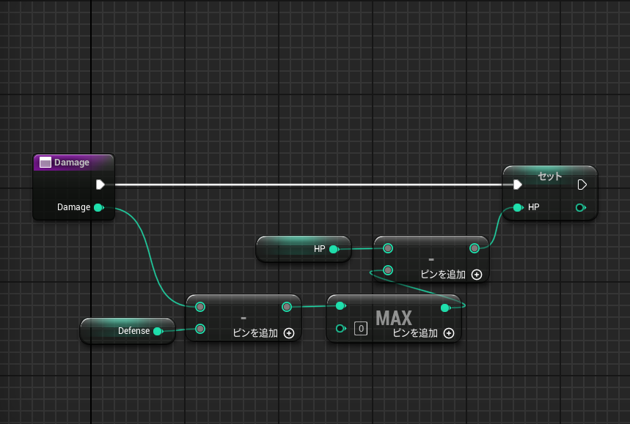
重複処理をまとめよう
どれだけ小さい処理だったとしても、 コピペするなら関数化できないか検討
Notes:
はい。というわけで、
どれだけ小さい処理だったとしても、
コピペするなら関数化できないか検討を挟んでください。
最初はめんどくさいなと思う作業だとは思いますが、
こうゆうことを日ごろから行うことで、
後々の変更への対応に億劫にならずに済み、
作業の効率化につながります。
（1分）

Slide 39
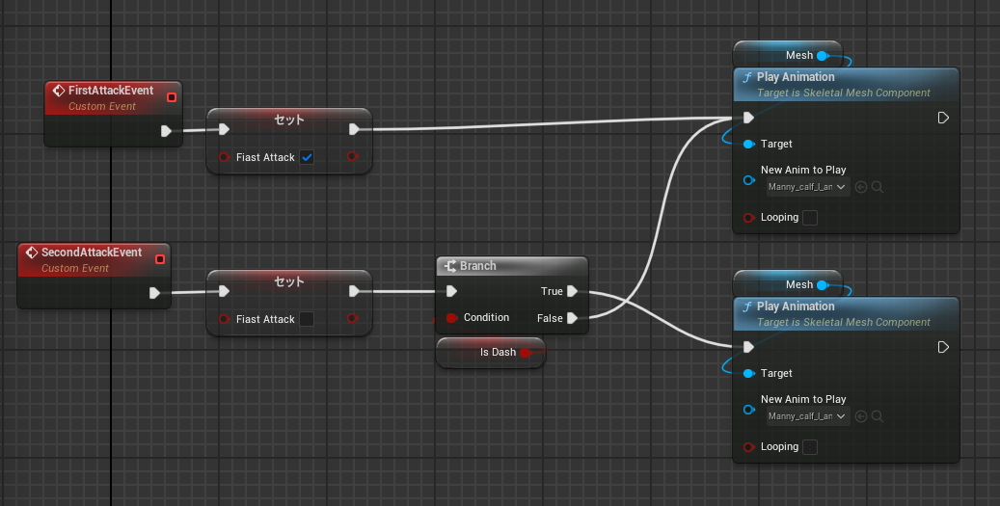
重複処理をまとめよう
このように別イベントに白ノードを伸ばす場合も関数化を検討
Notes:
また、
別の問題がある重複処理として
画像のように
イベントの処理の途中で
別のイベントの処理と合流するような
ノードを書いている場合があります。
このような物は
可読性の低下につながり、
後々追加で処理を書きづらくなるので、注意してください。
個人的にはやめてしまって、
関数化するのが良いと思います。
（30秒）

Slide 40
処理を要約できる部分で関数化
処理の区切りごとに関数化できないか検討
再利用可能な物、複雑な処理など
たとえば・・・
プレイヤーがアイテムを拾ったとき、 得点を更新する処理が複数の場所で必要だとします。
あるプログラマーは、前回の重複処理の経験から、 この処理をUpdateScoreという関数に抽象化し、 アイテムの種類や得点をパラメータとして渡すことで、 どこからでも再利用できるようにしました...
Notes:
次に、
処理を要約できる部分を探し、
それが関数化できないか意識してみてください。
具体的には、
処理の区切りを見つけ、
関数化できないかを検討してください。
こちらも例を出して説明しますと、
たとえば、
プレイヤーが特定のアイテムを拾ったときに
得点を更新する処理が複数の場所で必要だとします。
あるプログラマーは、
前回の重複処理の経験から、
この処理をUpdateScoreという関数に抽象化し、
アイテムの種類や得点をパラメータとして渡すことで、
どこからでも再利用できるようにしました。
（1分）

Slide 41
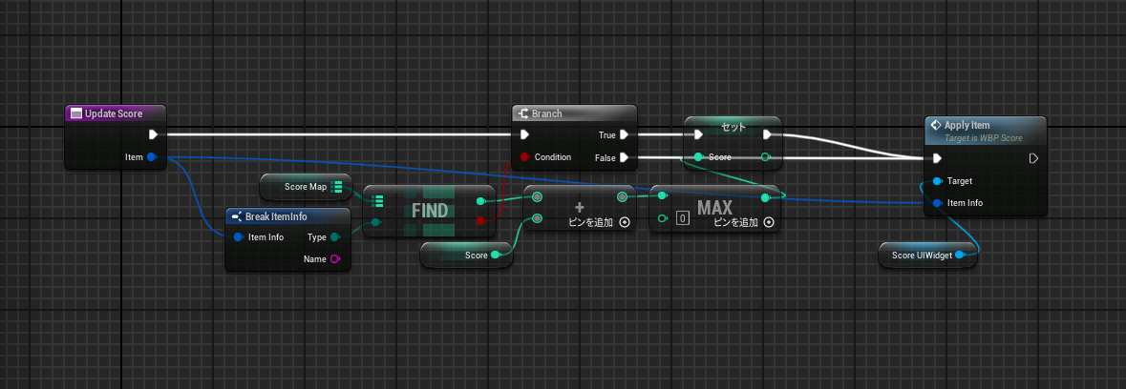
処理を要約できる部分で関数化
実際に出来上がった関数がこちら
Notes:
実際に出来上がった関数がこちらの画像になります。
素晴らしいですね。
これならば、
スコアの計算で改修を行った場合も
この関数を変更するだけで済みそうです。
しかし、
ここで仕様変更が入ります。
リザルト画面で、
どのアイテムを何個取得したかを表示したいので、
取得したアイテムの数を保持しておいて欲しいとの要望です。

Slide 42
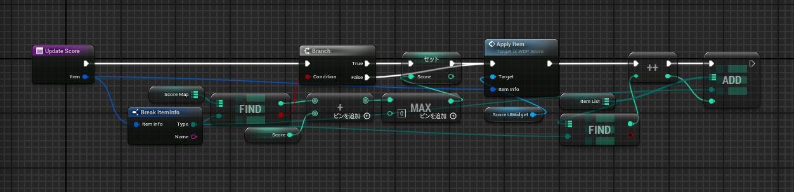
処理を要約できる部分で関数化
要望対応したものがこちら
Notes:
要望対応したものがこちらです。
ちょっと苦しくなってきましたね。
これ以上、更新時の処理が増えると、
冒頭でお見せした
べた書きのように
処理がたくさん絡まりそうです。
このような場合は、処理が多くなる前に、
処理の区切りごとに関数化できないかを検討してください。
（1分）

Slide 43
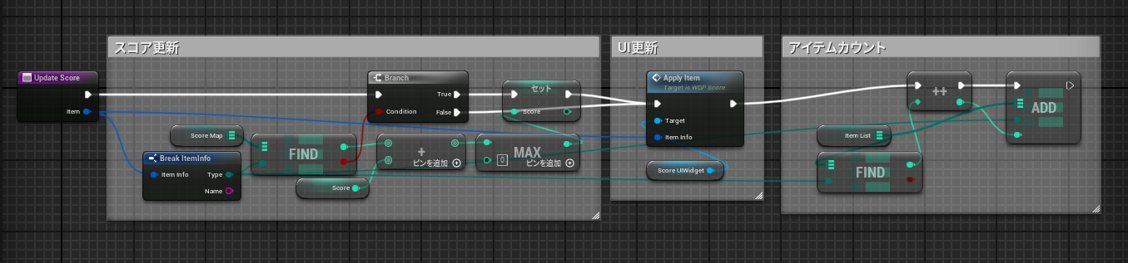
処理を要約できる部分で関数化
処理の区切りごとにコメントで分けてみた物
Notes:
というわけで、
ざっくり処理の区切りごとに、
コメントで分割してみたものがこちらになります。
これだけでもかなりわかりやすくなりましたが、
ここから関数化していきます。

Slide 44
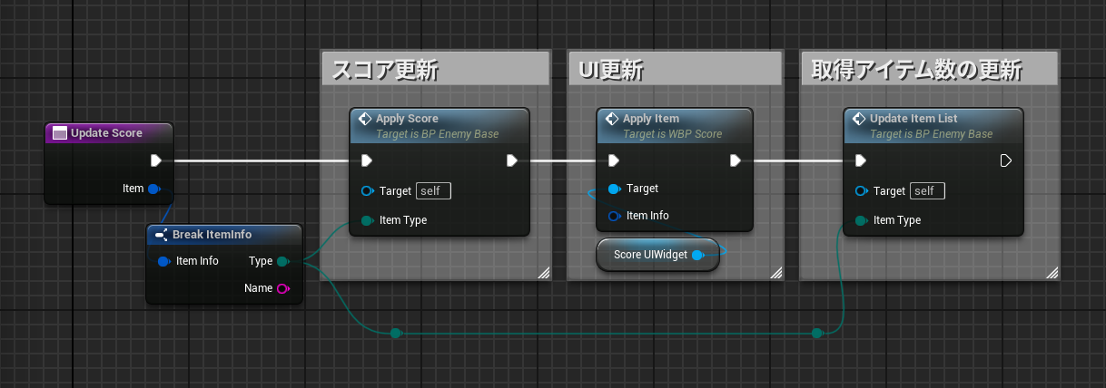
処理を要約できる部分で関数化
関数化したものがこちら
Notes:
関数化してみました。
どうでしょうか？
対応前と比べると、
かなり見やすくなったと思います。
このように、
処理の区切り単位で関数化するだけでも
ノードの複雑度が減り、
ある程度
処理が読みやすくなることが期待できます。
これに関しては、
簡単に言っているようで、
かなり難しいことではあります。
実際にプログラマの新人研修では、
最初に教えられるような物で、
それを日ごろから
コードを書いていくうちにじわじわと身に浸透させて
時間をかけて一人前になっていきます。
これは今すぐにはできないかもしれませんが、
意識してもらえるだけでも、
それは処理に反映され、
ほかの人が見た時も
「何も考えていない」時と比べると
格段にわかりやすい物となっていると思います。
そのため、
今後BPで処理を書く際には是非、
意識してみてください。。
（1分）

Slide 45
「読みやすい」って何？
ベタ書きすることについて
変数と関数の名前について
マクロと関数について
コメントについて
ノード配置について
コミットログについて
Notes:
というわけでべた書きに関してはこのくらいにして、次に移ります。
次は「変数と関数の名前について」です。

Slide 46
変数と関数の名前について
変数や関数の命名は Blueprintを使った開発で非常に重要となる要素です。
なぜなら、適切な命名は処理の読みやすさに直結し、 保守性を大きく向上させるものとなるためです。
Notes:
変数や関数の命名は
Blueprintを使った開発で非常に重要となる要素です。
なぜなら、適切な命名は、
処理の読みやすさに直結し、
保守性を大きく向上させるものとなるためです。
ここでは実際に、
どのような命名が、
よいとしているかを共有させて頂きます

Slide 47
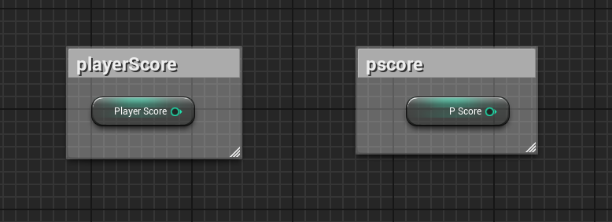
名前は明確でシンプルに
変数や関数の名前は、それが何を表しているのか、 または何をするのかを一目で理解できるようにしましょう。
明確でシンプルな名前は、コードを読む際の混乱を避け、他のメンバーがコードを理解しやすくします。
単語の省略も極力減らした方がいいこともあります
Notes:
変数や関数の名前は、
それが何を表しているのか、
または何をするのかを、
一目で理解できるようにしてください。
明確でシンプルな名前は、
コードを読む際の混乱を避け、
他の開発者が、
コードを理解しやすくする手助けをします。
また、
単語の省略に関しても、
極力減らした方がいいことが多いです。
たとえば、下の画像、
ここに「プレイヤーのスコアを保持している」変数を、
二つ用意して並べてみました。
playerScoreと
pscoreです。
この二つを見比べた際、
みなさん、どちらが読みやすいでしょうか？
プログラマの観点となってしまいますが、
これはplayerScoreの方が名前からその用途が明確で、
何に使われているのかすぐに分かるため、
playerScoreは良い名前と言えます。
対して、
pscoreの方は、
何を指しているのか明確ではありません。
これがプレイヤーのスコアなのか、
はたまた何か別の略称なのかが、
ぱっと見では不明確な物に思えてしまいます。
（1分）

Slide 48
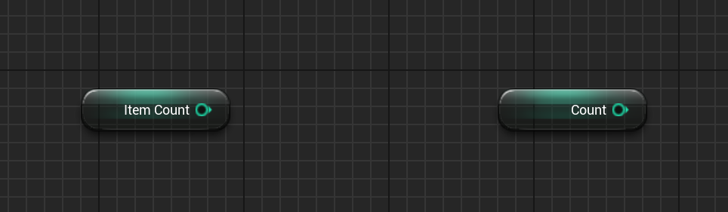
名前は明確でシンプルに
アイテムの数をカウントする変数
良い例：ItemCount
推奨しない例：Count
Notes:
単語の省略について、
もうひとつ例を挙げます。
アイテムの数をカウントする変数として、
また二つの変数名を用意してみました。
itemCountとcountです。
この場合も、
「itemCount」という名前は、
保持している値が
アイテムの総数を表していることを、
素直に名前で表現していることに対し、
「count」という一般的な名前は、
なんの数を表しているのかが、
曖昧に感じてしまい、
この名前だけでは不明確で、
コードの理解を困難にしそうです。
このように、
名前をつける際には、
その変数や関数が
一体何をするのかを簡潔に表す単語を選びましょう。
また、一般的で理解しやすい言葉を使用して、
メンバー全員がその意味を簡単に把握できるよう、
日ごろから意識することが大切です。
（1分）

Slide 49
状態を示すbool型変数や関数の命名
Is（状態や条件を示す）
使用例: IsVisible, IsEnabled, IsValid
Can（許可を示す）
使用例: CanAttack, CanEdit, CanSave
Has（所有や存在を示す）
使用例: HasLicense, HasChildren, HasWeapon
Notes:
次に行きます。
状態を示すbool型変数や
関数の命名について説明します。
何かの状態や条件をbool値で表す場合、
特定の単語を名前の頭に使うことで、
処理の中で変数や関数の役割が明確になり、
他のメンバーがその名前を見ることで、
意図や役割を理解しやすくすることができます。
ここでは例として
UnrealEngineのコードでもよく使用されている
「Is」、「Can」、「Has」を紹介します。
「Is」は、
オブジェクトやパラメータなどが特定の状態、
または条件にあるかどうかを表すために使用します。
たとえば、
皆さんなじみ深いであろう
IsValid 関数もこの用途で非常によく使われる命名です。
「Can」は、
オブジェクトやユーザーが特定のアクションを実行できるか、
または許可されているかどうかを示します。
これにより、
機能の利用可能性を直感的に判断できます。
続いて「Has」ですが、
オブジェクトが特定の属性や要素を持っているかどうかを示します
これは、
武器を持っているか？など、
オブジェクトの構成要素を確認する際に役立ちます。
このように ‘Is’、‘Can’、‘Has’ という単語を
頭に使用することで、
変数や関数が何を表しているのかが一目で分かり、
コード全体の可読性が向上します。
（1分30秒）

Slide 50
ここまでのまとめ
処理の読みやすさと重要性
べた書きすると読みにくくなりやすい
コピペをした場合は関数化できないか検討
読みやすいと読み手の精神が安定する
具体的な命名について
単語はなるべく省略しない
判定関数や変数の場合はIs、Can、Hasなどを使用する
Notes:
はい。
ここでいったん中間まとめを行います。
これまで、
大きく二点の説明を行いました。
最初に処理の読みやすさとその重要性について説明しました。
べた書きは読みにくく、
大きくなると処理が複雑になりがちで、
後からの修正が困難になることがあるため
適宜関数化を行い、
読み手に優しい処理を書くように意識することが大切です。
また、
コピー＆ペーストを行った場合、
そのコードを関数化できないか検討することも重要です。
これにより、
コードの再利用性が向上し、
メンテナンスが容易になります。
そして、
重要な点として、
読みやすい処理は、
読み手の精神的な負担を軽減し、
全体の生産性を向上させます。
是非、ご検討をお願いします。
次に具体的な命名について説明を行いました。
明確な変数名と関数名は、
処理の意図をすぐに理解できるようにすることで、
誤解を避け、
より効率的な開発が行えるようになります。
そのため、
変数名や関数名には省略語を避け、
可能な限り説明的な単語を使用してください。
また、
条件や状態を表す変数や関数についても説明しました。
Is、Can、Hasといった単語を使用し、
その変数や関数が何を表しているかを明確にしてください。
これにより、
コードの意図が明確になり、
他の開発者が理解しやすくなります。
（2分）

Slide 51
「読みやすい」って何？
ベタ書きすることについて
変数と関数の名前について
マクロと関数について
コメントについて
ノード配置について
コミットログについて
Notes:
次はBlueprintの機能である
マクロや関数について、
個人的に気を付けてほしいところを紹介します。
正直、
この項目は前半に比べたら多少宗教というか、
流派による話になり、
理解の難易度も上がってしまうので、
この場でお話するか迷っていたのですが、
読みやすさを追求するなら押さえておきたいポイントですので、
取り上げさせてもらいました。
「プログラマはこんなこと考えていつも過ごしてるんだな」と、
軽い気持ちで、お付き合いいただけると幸いです。
（40秒）

Slide 52
マクロは必ず出力を返すようにしよう
マクロは関数と異なり、出力を返さないことができますが、
使用者側から見ると判別がつきづらい物となるので注意が必要
Notes:
Blueprintでのマクロは関数と異なり、
出力を返さないことができます。
このような物は
使用者側から見ても判別がつきづらい物となるので
注意が必要です。
これはイメージしづらいと思うので、
画像で説明しさせて頂きます。
（15秒）

Slide 53
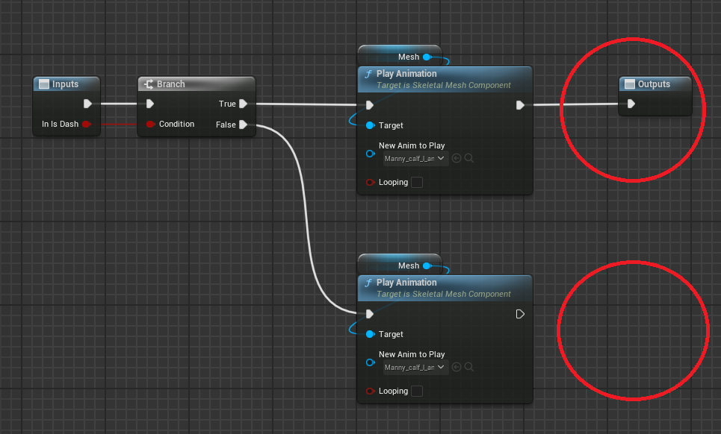
マクロは必ず出力を返すようにしよう
Notes:
では画像をご覧ください。
今、表示されているのは、
あるマクロの内部処理の一部です。
ここで注目していただきたいのは、
引数に基づいて分岐される実行ピン（白色）の流れです。
入力された引数をによってはブランチで分岐して
処理の流れが変化しているのがお分かり頂けますでしょうか。
ここで重要なのは、
分岐の最後で
実行ピンが返されているかそうでないか。
というところになります。
画像で言うところの赤丸の位置ですね。
（30秒）

Slide 54
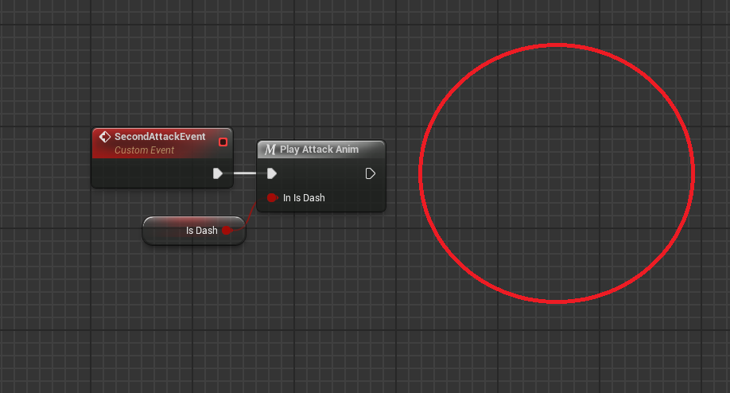
マクロは必ず出力を返すようにしよう
Notes:
次にこのマクロの呼び出し元を見てみましょう。
実際には先にもお話した通り、
渡す引数で
その後の処理が通るかどうかが決定するのですが、
この画像からその点が読み取れますでしょうか？
ちなみに僕の場合は、
そんなことはつゆ知らず、
いつでも処理が返ってくることを期待して、
この赤丸のところに処理を書いてしまうと思います。
そして、実行してみて、
初めておかしいことに気が付き、
なぜだろう？と調査を進めると思います。
実際にこうなる人は他にもいそうで、
最悪実装時には見つからず、
忘れたころにバグが発見されるともっと手間がかかります。
そのため、実行ピンは必ず返し、
このような不幸を避けることが重要です。
（30秒）

Slide 55
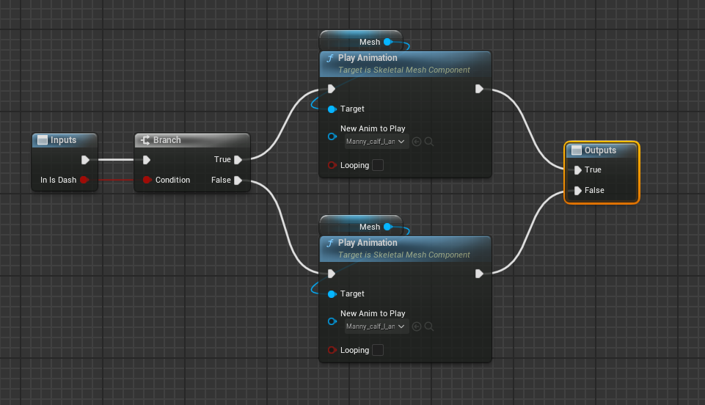
マクロは必ず出力を返すようにしよう
Notes:
また、
内部で処理を分岐して
後続も別々の実行ピンとしたい場合もあるかと思います。
マクロの場合は、
戻り値の実行ピンを増やすことができるので、
画像のように
実行ピンを分けるようにしてください。
こうすることで、
呼び出し側も
処理が分岐することに気が付けるため、
余計な誤解を減らすことができます。
実際のところで言うと、
マクロが返す実行ピンには名前が付けられるので、
今回指摘したような問題も、
特定の場合にしか実行されないことが伝わる名前であれば、
避けられる可能性もあります。
しかし、
今後の拡張で
「falseの場合も処理をしたくなった場合」は手間がかかりますし、
最初から呼び出し元に処理を返すようにした方が良いと、
私は考えています。
（40秒）

Slide 56
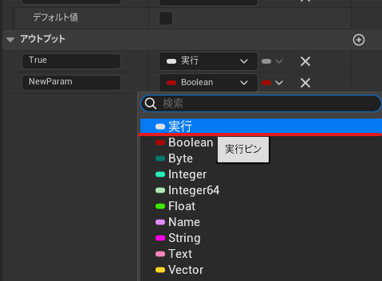
マクロは必ず出力を返すようにしよう
実行ピンはマクロの詳細パネルから アウトプットの変数のピンタイプを 「実行」にすると増やせます。
Notes:
ついでに実行ピンの増やし方についても触れておきます。
画像のように、
マクロのアウトプットの変数にあるピンタイプを、
「実行」にすることで、
先ほどの画像のように実行ピンを分けることが可能です。
是非ご活用ください。
（20秒）

Slide 57
関数内部はできるだけシンプルに
なるべく1つの意味に絞って処理をまとめましょう。
可能であれば１つの関数につき５つ以内のノードだと 内容も把握しやすいものになりやすいです。
Notes:
次です。
関数内部はできるだけシンプルにしてください。
なるべく一つの意味に絞り、
処理をまとめることを意識してください。
冒頭でお話していたように、
「座標移動」の関数に
「座標移動以外」の処理をさせないようにしましょう。
また、
これは可能であればという話ではありますが、
ノードは5つ以内だと、
ぱっと見の把握がしやすい物になりやすいです。
5つ以上の処理を書いていた場合、
関数化できないかな？と検討してみてください。

Slide 58
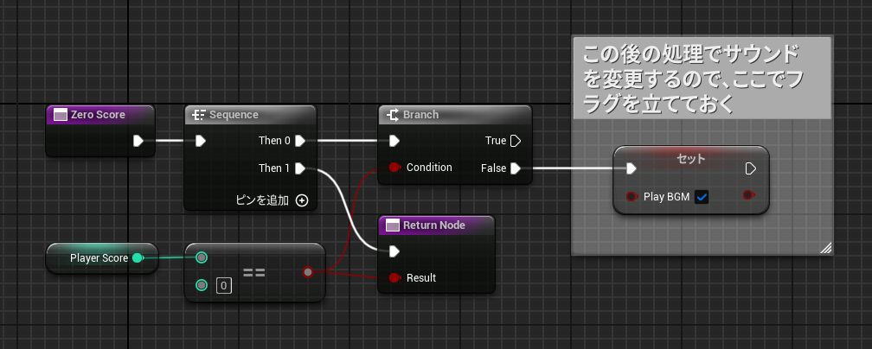
判定関数や取得関数は内部を変更しない
判定関数とは？
Is～、Can～、Has～などの状態を表すだけの関数
取得関数とは？
Get～などの値を返すだけの関数
たとえば: GetName、GetPlayerController
このような関数はやめてほしい…
Notes:
次です。
判定関数や取得関数は
内部を変更しないようにしましょう。
判定関数とは、
先ほどもお話していた
「Is～、Can～、Has～などの
状態を表すだけの関数」です。
取得関数とは、
主にGet～などで取得できる、
オブジェクトの特定のデータを返すが、
オブジェクトの状態を変更しない関数です。
UEの関数で例えるならば、
GetNameやGetPlayerControllerがそれにあたります。
これらの関数は一般的に、
内部で計算のみが行われ、
求められた値を返すことを期待されます。
下の画像では、ダメなパターンとして、
「スコアが0かどうかを返す」関数の中に、
その後の処理で使用するという理由などで、
メンバー変数の変更を行っています。
このような関数を作成すると、
他の箇所での使いまわしができなくなり、
拡張性がなくなります。
最悪の場合、気づかれずに使われてしまうことで、
バグの原因にもなります。
そのため、
判定や取得関数の内部では
変更を行わないようにすることが望ましいです。

Slide 59
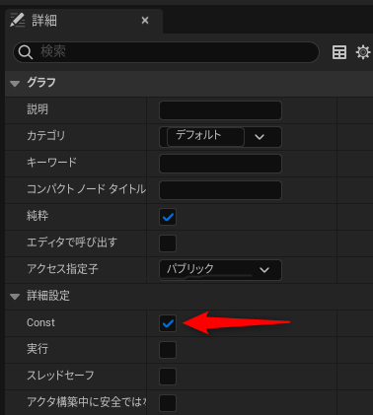
判定関数や取得関数は内部を変更しない
早い話・・・
判定関数や取得関数は詳細パネルで const のチェックを付けてください。
これを付けることでメンバーの変更が 行われていた場合はエラーになります。
Notes:
早い話。
画像のように、
判定関数や取得関数は
詳細パネルで const のチェックを付けることをお勧めします。
これを付けることで
メンバーの変更が行われないことを示し、
行われていた場合エラーになるので、
問題に気が付きやすくなります。

Slide 60
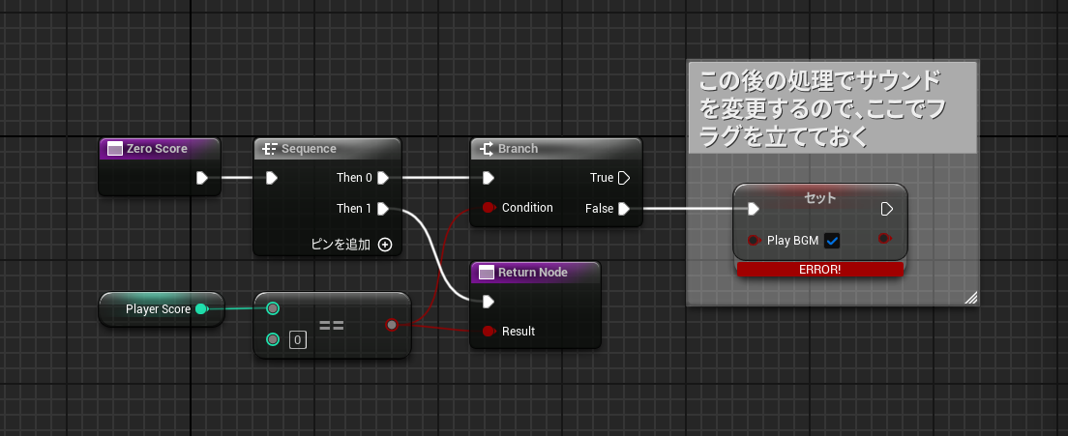
判定関数や取得関数は内部を変更しない
Notes:
先ほどの画像の例だと、
このように問題の箇所がエラーとなります。
また、エラーについて、
よく悪者扱いされている場面を見かけるので、
念のためここで訂正しておきますが、
このようなエラーは、
問題に対して、いち早くアラートを挙げてくれる物のため、
むしろ良い物という認識です。
内部で変更を行わない想定の物や、
後々の拡張で行われると問題になるような物に関しては、
今回のようにconstを付けておくことをお勧めします。

Slide 61
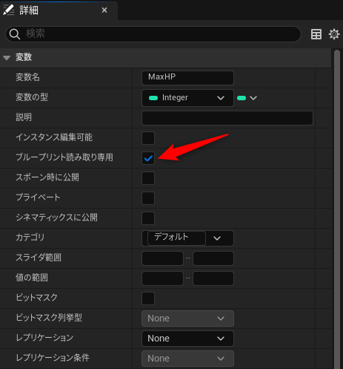
変数もconstを付けられる
詳細パネルから 「ブループリント読み取り専用」で
変数も同様に変更できなくなる。
不変値などがあるならば、
やっておいてもいいと思います。
Notes:
また、話は脱線しますが、
変数にもconstのような物が存在します。
詳細パネルから
「ブループリント読み取り専用」のチェックボックスを有効にすることで、
その変数のSetなどのノードがエラーになり、
変更できなくなります。
もし、
現在のプロジェクトで
変更したくない不変値などがあるならば、
やっておいてもいいと思います。

Slide 62
「読みやすい」って何？
ベタ書きすることについて
変数と関数の名前について
マクロと関数について
コメントについて
ノード配置について
コミットログについて
Notes:
次に、
Blueprintにおけるコメントのついて
お話させていただきます。

Slide 63
コメントについて
Blueprintを使用する際、 どうしても複雑なロジックを扱わないといけない、 いい感じの関数や変数の名前が思いつかない、 この処理だと読み手に意図が伝わるか不安。 などで悩んだことはありませんか？
その場合コメントが使えるかもしれません。
Notes:
Blueprintを使用する際、
どうしても複雑なロジックを扱わないといけない、
いい感じの関数や変数の名前が思いつかない、
この処理だと読み手に意図が伝わるか不安。
などで悩んだことはありませんでしょうか？
その過程で、
自分自身や他の開発者が、
後でそのコードを見返したとき、
迅速かつ正確に理解できるようにするためには、
適切なコメントは非常に重要な手段となりえます。
この項目では、
実際に処理を読んでいる際に、
有用だと思ったコメントについて、
共有をさせて頂きます。

Slide 64
コメントについて
コメントを書く目的としては主に以下３つ
「コードの意図を明確にしたい場合」
「コードでは推し量れない事情を読み手に伝えたい場合」
「複雑なノードの要約として記載したい場合」
Notes:
個人的なところとして、
Blueprintにコメントを書く主な目的は、
たいていの場合、
こちらの３つのどれかだと思ってます。
「コードの意図を明確にしたい場合」
「コードでは推し量れない事情を読み手に伝えたい場合」
そして最後に「複雑なノードの要約として記載したい場合」です。
順番に説明していきます。

Slide 65
コメントについて
コードの意図を明確にしたい場合
冒頭でもお話していた通り、意図を名前で表現できるならそれがベストです。
ただし、いろいろな事情や背景から名前では表現できないような処理がでてくることも、稀にあります。
その場合は補足として、その処理の意図をコメントで残すようにしてください。
Notes:
まずは、
「コードの意図を明確にしたい場合」です。
冒頭でもお話していた通り、
意図を名前で表現できるならそれがベストです。
ただ、
いろいろな事情や背景から、
名前では表現できないような処理がでてくることもたまにあります。
その場合は補足として、
その処理の意図をコメントで残すようにもらえると、
読み手は助かります。

Slide 66
コメントについて
コードでは推し量れない事情を読み手に伝えたい場合
他の実装との兼ね合いで いびつな処理になった場合
ROMに向けての暫定対処
消す予定の場合は「TODO: 」を 忘れずに記載しておいてください。
Notes:
次です。
「コードでは推し量れない事情を読み手に伝えたい場合」
これはこのスライドでもいくつか出てきましたが、
たとえば、撮影用のノードだとか、
ROMに向けての暫定対処など
そのあたりの事情は書いておいて損はないです。
また、何度もお話していますが、
消す予定がすでにある場合は
「TODO: 」をコメントに忘れずに記載しておいてください。

Slide 67
コメントについて
複雑なノードの要約として記載したい場合
このような感じで処理を要約したい場合に使用
Notes:
最後は
「複雑なノードの要約として記載したい場合」です。
これも先ほど使用した場面があったので
追加で言うことはあまりないですが、
このような要約コメントを書いた場合、
それは、関数化できる場面がほとんどなので、
一緒に検討もしていただけると助かります。

Slide 68
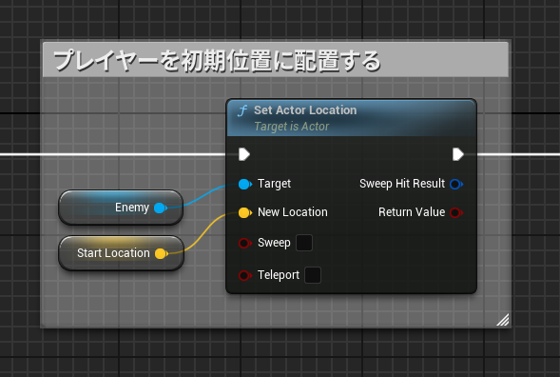
コメントで誤解を与えないように
長く開発を行っていると、コメントの更新漏れなどで 実装とコメントの内容が一致していない物を見ることが たまにあります。
そのため、コードが変更された場合、 そのコメントも一緒に修正する必要が あるかチェックしましょう。
コメントではプレイヤーの配置処理だけど、 実装はエネミーの配置処理でどっちなん？となる図。
Notes:
また、
せっかく書いたコメントで
読み手に誤解を与えないように、することも大切です。
長く開発を行っていると、
コメントの更新漏れなどで 実装とコメントの内容が一致していない物を見ることが たまにあります。
そのため、コードが変更された場合、 そのコメントも一緒に修正する必要があるかチェックしましょう。
誤解を与えるコメントの例が右の画像になります。
画像を見てみると、
コメントではプレイヤーの配置処理となっていますが、
後の更新により
敵の配置処理へと変わったようで、
読み手としてはどっちが正しいのかわからんとなります。

Slide 69
「読みやすい」って何？
ベタ書きすることについて
変数と関数の名前について
マクロと関数について
コメントについて
ノード配置について
コミットログについて
Notes:
次に、ノード配置について話を進めていきます。
冒頭でもお話しました通り、Blueprintは、プログラミング経験のない方でも
ゲームのロジックを簡単に構築できる強力なツールです。
しかし、ノードをどのように配置するかは個人によって大きく異なります。
僕はあまりこだわりがない方なのですが、
個人的なところとして、
ノード配置について、
これだけはやめてくれ！
と思う物が一つだけあるので
共有させていただきます。
（30秒）

Slide 70
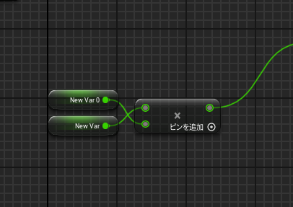
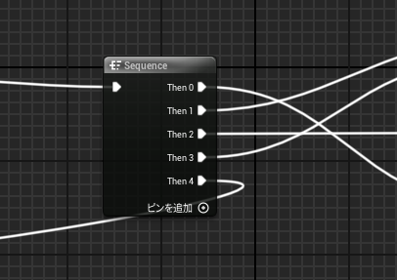
線をクロスさせないようにしよう
多少は仕方ありませんが、不必要にノードの線が重なっているのは非推奨です。
関数化することで問題が解消することもあります。
Notes:
仕組み上、
多少は仕方ありません。
ただ、
不必要にノードの線が重なっているのは非推奨です。
特に、
意味なくクロスしている掛け算の処理や、
シーケンスで縦横無尽に駆け回るノードなどは
読み手にとって負担になるのでやめた方が良いです。
特にシーケンスの場合は、
関数化することで問題が解消することがほとんどなので、
このようなノードを作りそうになった場合は検討してみてください。

Slide 71
「読みやすい」って何？
ベタ書きすることについて
変数と関数の名前について
マクロと関数について
コメントについて
ノード配置について
コミットログについて
Notes:
最後に「コミットログについて」の話に進みます。
今回の「Blueprintの読みやすさ」という部分からは
少し外れるのですが、
我々プログラマーが
Blueprintを読みに行く際に
重要な手がかりとなるので
ご協力頂きたい意図も込めてお話させて頂きます。

Slide 72
コミットログについて
Blueprintで意図がわからない処理を見かけた場合の手がかりになるので、コミットメッセージはしっかりと書きましょう。
「～BPを更新」や「バグ対応」だけで終わらず、 なぜそのコミットが必要だったのかを明記しましょう。
なるべく作業単位でコミットしてください。 ログが追いやすいので特定が楽になります。
Notes:
SVN、Git、P4なんでも共通ですが、
Blueprintで意図がわからない処理を見かけた場合、
調査の手がかりになるので、
コミットメッセージはしっかりと書きましょう。
「～BPを更新」や「バグ対応」だけで終わらず、
なぜそのコミットが必要だったのかを明記しましょう。
そして、
なるべく作業単位でコミットしてください。
ログが追いやすいので特定が楽になります。
Qiitaの記事で「リポジトリへのコミットに関するガイドライン」という題名で
この辺りがよくまとまっている記事があるので参考にしてください。

Slide 73
まとめ
楽に読みやすくしたいなら関数化するのが一番手っ取り早い
いくつかの名付けには慣習的な物があるので、 UEソースなどで似た物を見つけて真似すれば間違いないです
なるべく読み手に負担のかからないように意識してもらえると、 読む側としてはとても助かり、精神が安定します
Notes:
まとめです。
楽に読みやすくしたいなら
関数化するのが一番手っ取り早いです。
いくつかの名付けには慣習的な物があるので、 UEソースなどをざっくり検索して、
似た物を見つけて真似すれば、
この辺りは間違いないです
なるべく読み手に負担のかからないように
意識してもらえると、
読む側としてはとても助かりますので、
ご協力よろしくお願いします。

Slide 74
さいごに...
Notes:
はい。ここまで読みやすい処理についていろいろ言ってきましたが、
さいごにちょっとだけ補足としてお話させていただければと思います。

Slide 75
さいごに
ここまで色々言いましたが、、、
基本的に我々はゲームなどの作品を作っています。
処理が汚かろうが良い作品を作っていればそれが正義です。
プロジェクトの目標とユーザーの満足を常に念頭において、 バランスのとれた開発を心がけましょう。
Notes:
ここまで、
関数のシンプルさや処理の読みやすさについて多くの点を説明してきましたが、 最終的に私たちが目指すのは、
面白いゲームや作品を作ることです。
もちろん、
処理の綺麗さは非常に重要ですが、
それ自体が目的ではないことに注意してください。
実際のところ、ユーザーにとって、
見ている作品の処理がどれほど整っているかは、
直接的には見えてません。
重要なのは、
処理の綺麗さを追求することよりも、
最終的に、
どれだけ魅力的で面白い作品を作り出せるか、ということです。
もちろん、
良い処理はメンテナンスや拡張を簡単にしますし、
結果的により良い作品を作る手助けとなります。
ただし、
処理が少々乱れていても、
素晴らしい体験をユーザーに提供できるなら、
それが我々にとっての正義だと私は考えています。
したがって、
今までお話してきたような、
コードの美しさを追求することも大切ですが、
我々はそれに囚われ過ぎず、
最終的にユーザーに喜んでもらえる作品を創ることに焦点を合わせるべきです。
プロジェクトの目標とユーザーの満足を常に念頭に置き、
バランスのとれた開発を心がけて頂けますと幸いです。
（1分30秒）

Slide 76
ご清聴ありがとうございました

